Slide 1
Aufbau von Azure
Input 2 und 3 · Tag 2
Notes:
Theorie: theorie/03-azure-aufbau.md

Slide 2
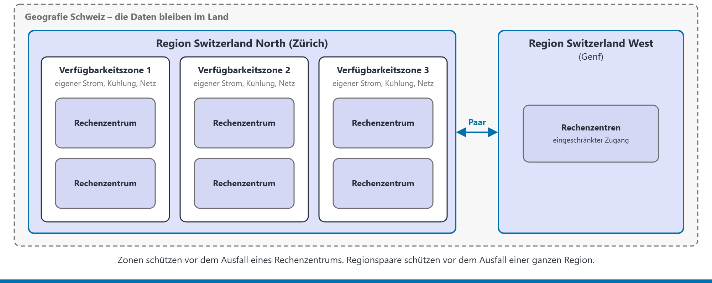
Regionen und Verfügbarkeitszonen (Availability Zones)
Notes:
Alltagsvergleich: Region = Stadt, Zonen = Quartiere mit eigenem Strom- und Wassernetz. Live: Azure-Infrastrukturkarte zeigen.

Slide 3



Warum ist die Region wichtig?
Nähe
Recht
Preis und Angebot
Kurze Wege, schnelle Antwortzeiten.
Daten von Schweizer Firmen sollen oft in der Schweiz bleiben.
Nicht jede VM-Grösse gibt es überall. Preise unterscheiden sich.
Azure for Students erlaubt oft nur bestimmte Regionen – prüfe zuerst, welche (Auftrag 2.2).

Slide 4
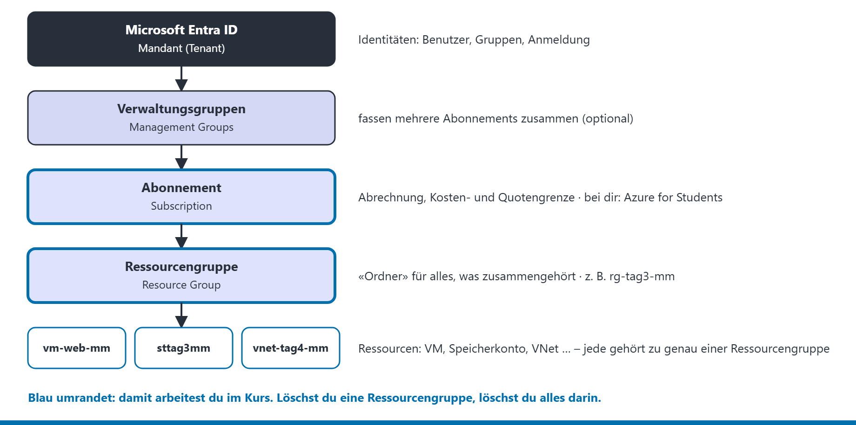
Vom Mandanten (Tenant) bis zur Ressource
Notes:
Verwaltungsgruppen nur in grossen Firmen. Für den Kurs relevant: Abonnement und Ressourcengruppe.

Slide 5



Die Ressourcengruppe (Resource Group)
Ein Ordner
Löschen = alles weg
Tags
für alles, was zusammengehört und gemeinsam lebt und stirbt.
Genau das nutzt du am Ende jedes Labs zum Aufräumen.
Etiketten wie kurs=azure-basics – zum Filtern und für die Kostenanalyse.

Slide 6
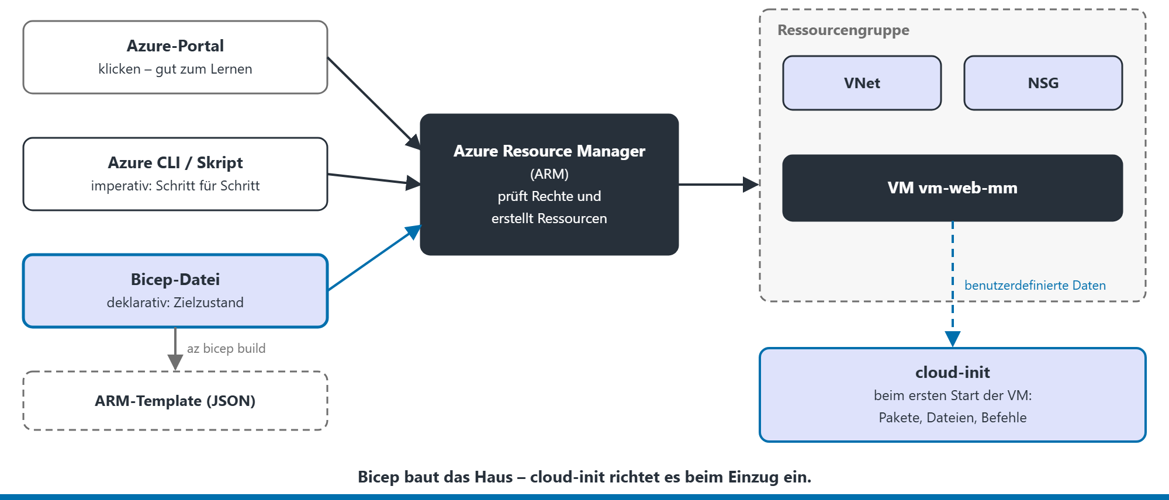
Ein Eingang für alles: Azure Resource Manager
Notes:
Portal, CLI und Bicep schicken ihre Anfrage an ARM. Darum ist das Ergebnis immer gleich.

Slide 7
Cloud Shell und Azure CLI
Input 3 · Tag 2

Slide 8




Werkzeuge
Portal
Cloud Shell
Azure CLI
Bicep
portal.azure.com – zum Lernen und Kontrollieren
Terminal im Browser, CLI schon angemeldet
az … – wiederholbar, für Skripte
Infrastruktur als Code – Tag 5

Slide 9
So ist ein CLI-Befehl aufgebaut
az
die Azure CLI
az group create \
--name rg-tag2-mm \
--location switzerlandnorth \
--tags kurs=azure-basics tag=2
az group list --output table
az group delete \
--name rg-tag2-mm --yes
group
Ressourcentyp: group, vm, storage account, network vnet …
create / list / delete
Aktion
--name, --location …
Parameter. Hilfe: az group create --help
Notes:
Live-Demo in der Cloud Shell. --output table und --query zeigen.

Slide 10
Nützliche Helfer
Befehl / Option | Wirkung
az <befehl> --help | alle Optionen und Beispiele
--output table | lesbare Tabelle statt JSON
--query "[].name" | nur bestimmte Felder anzeigen
az account show | Mit welchem Konto und Abonnement bin ich verbunden?
az group list -o table | Welche Ressourcengruppen habe ich?

Slide 11


Ausblick: Wer darf was?
Rollen (RBAC)
Bedingter Zugriff
Rolle: Leser, Mitwirkender, Besitzer
für einen Bereich (Scope), z. B. eine Ressourcengruppe
Merksatz: wer – was – wo
Regeln für die Anmeldung
z. B. nur mit Multi-Faktor-Authentifizierung
auf Englisch: Conditional Access
Üben nur in den Challenge Labs (Learn on Demand) – Azure for Students hat keine Rechte in Entra ID.
Notes:
Optionaler Auftrag 2.7. Nicht im Vertragsumfang, darum als Zusatz.

Slide 12

Selbsttest
Erst selbst überlegen, dann mit dem Nachbarn vergleichen.
Region oder Zone?
Löschen
CLI
Was ist der Unterschied zwischen einer Region und einer Verfügbarkeitszone?
Du löschst rg-tag3-mm. Was passiert mit der VM darin?
Wie zeigst du alle Ressourcengruppen als Tabelle an?
Notes:
Region = Gebiet mit mehreren RZ, Zone = unabhängiger Teil darin. VM wird mitgelöscht. az group list --output table.

Slide 13


Zum Nachlesen
Theorie im Repository
theorie/03-azure-aufbau.md
Microsoft Learn
Beschreiben der Kernkomponenten der Azure-Architektur · Erste Schritte mit der Azure CLI

Slide 14
Jetzt du
Auftrag 2.2–2.4: Abonnement erkunden, Ressourcengruppe im Portal und mit der CLI

